Slide 1
Etika
slovo etika z řeckého ethos = zvyk, mrav, obyčej, ale i zvláštnost
pojmenování etika často zaměňováno za morálku (z Ciceronova moralis) – to spíše praktická a předpisová stránka etiky
další alternativní názvy: dobrověda, mravověda, mravouka – zachycují jen některou ze stránek etiky → nedostatečné
původní řecké ethos – znamenalo také stáj či v souvislosti s člověkem společné místo k žití konkrétního společenství, kde se vzájemnými vztahy a interakcemi vytvářely společné obyčeje a mravy, které byly závazné jak pro celek, tak i pro jednotlivce
etika = nauka zabývající se správným jednáním v lidském společenství
etiku chápeme jako uplatňování normativů mravní povahy, jako množinu principů k rozhodování mravních problémů, o správném řádu lidských činů

Slide 2
Informační etika (IE)
etika uplatňovaná v praktické činnosti vykonávané ve všech fázích životního cyklu informace profesemi, které mají s životním cyklem informace co do činění
široce vymezené – skupina profesionálů: inf. pracovníci, knihovníci, ale i žurnalisté, vydavatelé či informatici, učitelé či politici
u počátků informační etiky stojí zájem o etiku informační práce

Slide 3
Informační etika
pojem informační etika poprvé použit v roce 1988:
→ Rafael Capurro: Informationnsethos und Informationsethik, zakladatel Mezinárodního centra pro inf. etiku
→ Robert Hauptman: Ethical Challenges in Librarianship. V roce 1992 zakládá Journal of Information Ethics

Slide 4
Informační etika
Cappuro chápe inf. etiku jako:
→ popisnou teorii mocenských struktur a jejich vlivu na přístup k informacím a tradicím
→ v současném světě i v minulých epochách a různých kulturách
inf. etika má i hodnotící rovinu:
kritizuje morální přístupy a
tradice v inf. sektoru na
individuální i kolektivní úrovni

Slide 5
Informační etika
inf. etika se dle Capurra zabývá:
→ vývojem morálních hodnot v informační oblasti
→ vývojem etických konfliktů v inf. oblasti
→ skrytými rozpory a záměry v
inf. teorii a praxi
→ informačními mýty a
dezinformacemi
→ vysvětluje vytváření nových
mocenských struktur v inf.
oblasti

Slide 6
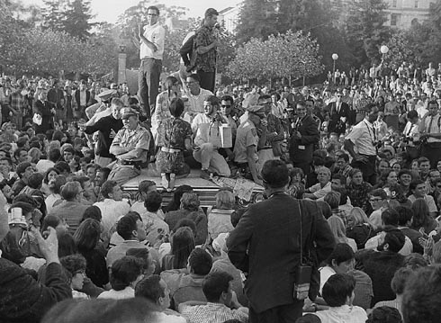
Informační etika
Capurro hledá původ inf. etiky ve starověku – v západním světě historicky tři základní problémy:
→ antika – problém svobody projevu
→ novověk – problém svobody tisku
→ současnost – problém svobodného přístupu

Slide 7
Základní definice
Informační etika je umění a věda usilující o zvýšení citlivosti a uplatnění metod při posuzování morálních hodnot a činností v oblasti aplikace informací a informačních technologií v životě společnosti.

Slide 8
Rozsah IE
Informační etika znamená něco jiného pro odborníky z různých oblastí:
Počítačová věda (počítačová etika)
Ekonomie a management (obchodní etika)
Medicína (lékařská etika)
Filozofie informace
Knihovní a informační věda

Slide 9
Informační etika
oblasti jimiž se primárně zabývá:
→ právo na informace, obchodování s informacemi
→ ochrana soukromí, obchodního tajemství, autorských práv
→ svoboda projevu a její zneužívání
→ šíření dezinformací, lživých informací, pomluv
→ omezování lidské svobody informačními systémy

Slide 10
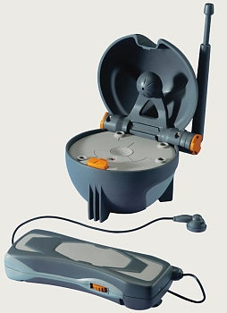
Informační etika
→ použití a zneužití informací
→ použití a zneužití informačních a
komunikačních technologií
→ profesní etika informačních oborů
(knihovnictví, informační věda a
systémy, biomedicínská/genetická
informace, všechny druhy otázek
o morálních hodnotách a veřejné
politice

Slide 11
Informační etika
→ svoboda projevu
→ právo na informace
proto i v informačním prostředí vzniká řád správného jednání, řád správných činů, který je zkoumán informační etikou
u nás se jako první zajímal o tuto oblast Karel Janoš – skripta Informační etika, dále Činčera

Slide 12
Informační etika
Cíle inf. etiky:
→ poukázat na potřebu etiky pro osoby pracující ve sféře informací
→ tematizovat jednotlivé problémy a zapojit inf. pracovníky do dialogu → přijímání etiky
→ zvýšit úroveň a profesionalitu inf. práce jako služby společnosti
→ zvýšit prestiž inf. pracovníků a knihovníků
→ přispět k tomu, aby inf. byly faktorem
příznivě působícím na morální rozvoj
společnosti
→zvýšit pocit odpovědnosti inf. pracovníků
za porušování IT

Slide 13
Počítačová etika
počítačová revoluce → vznik počítačové etiky - computer ethics – nesprávně zaměňována s inf. Etikou
prudký rozvoj ICT → požadavek na vytvoření specializované etické disciplíny řešící nové morální problémy
některé z těchto problémů:
modifikacemi starých problémů (krádež počítače jako krádež jakékoliv jiného materiálního předmětu)
jiné po transformaci comp. technologiemi získaly nový význam (krádež softwaru – nová forma)
některé před námi vyvstaly prvně (počítačová kriminalita)

Slide 14
Počítačová etika
CE – průvodce a rádce při rozhodování, jak správně užívat nových technologií, poskytuje zázemí pro řešení morálních dilemat souvisejících s informatizací
CE chápána jako analýza
přirozenosti a společenských
dopadů počítačové
technologie a analýza
postupů pro její etické
užívání

Slide 15
Antiplagiátorská politika
Prosazuje akademickou poctivost
Postihuje plagiátorství, včetně plagiátorství
neporušujícího autorská práva
Antiplagiátorská politika Kabinetu
knihovnictví (Studijní předpisy na stránkách
VIK):
- jakákoliv úloha, obsahující plagiátorské materiály bude hodnocena známkou F, vztahující se na celý kurz. Postihy mohou být i tvrdší v závislosti na vážnosti přestupku

Slide 16
Antiplagiátorská politika
Dr. Russel Williams z Floridské Státní Univerzity nabízí tyto rady pro vyvarování se neúmyslnému plagiátorství:
pokud přebíráte z jakéhokoli zdroje materiál, který není váš a vkládáte ho do své práce, musíte poskytnout buď přiměřenou poznámku pod čarou, koncovou poznámku, vsuvku nebo bibliografickou referenci na zdrojový materiál
každý materiál citovaný doslovně z jiného zdroje musí být uzavřen v uvozovkách a jeho zdroj označen tak, jak je zmíněno v 1)
materiál nepřevzatý z textu doslovně, ale pouze parafrázovaný musí být také označen způsobem určeným v 1)

Slide 17
LITERATURA
CAPURRO, Raffael. Ethical Challenges of the Information Society in the 21st Century. [online] 2000 [cit. 2005-01-10]. Dostupné z: < http://www.capurro.de/infoconcept.html >.
CAPURRO, Raffael. Moral Issues in Information Science. Journal of Information Science. 1985, Vol. 11, No. 3, str. 113 – 123.
ČINČERA, Jan. Informační etika: Sylabus k bakalářskému studiu informační vědy. 1. vyd. Brno : Masarykova univerzita, 2002. 81 s. ISBN 80-210-2981-1.
JANOŠ, Jan. Informační etika. 1. vyd. Praha : Česká informační společnost, 1993. 134 s.
JANKOVSKÝ, Jiří. Etika pro pomáhající profese. 1. vyd. Praha : Triton, 2003. 223 s. ISBN 80-7254-329-6.

